Slide 1
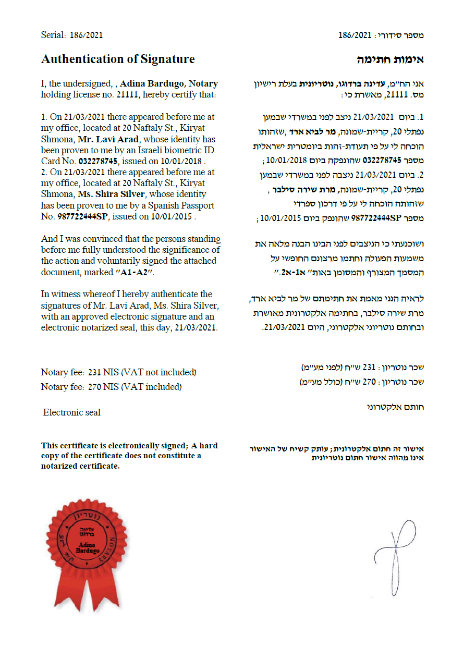
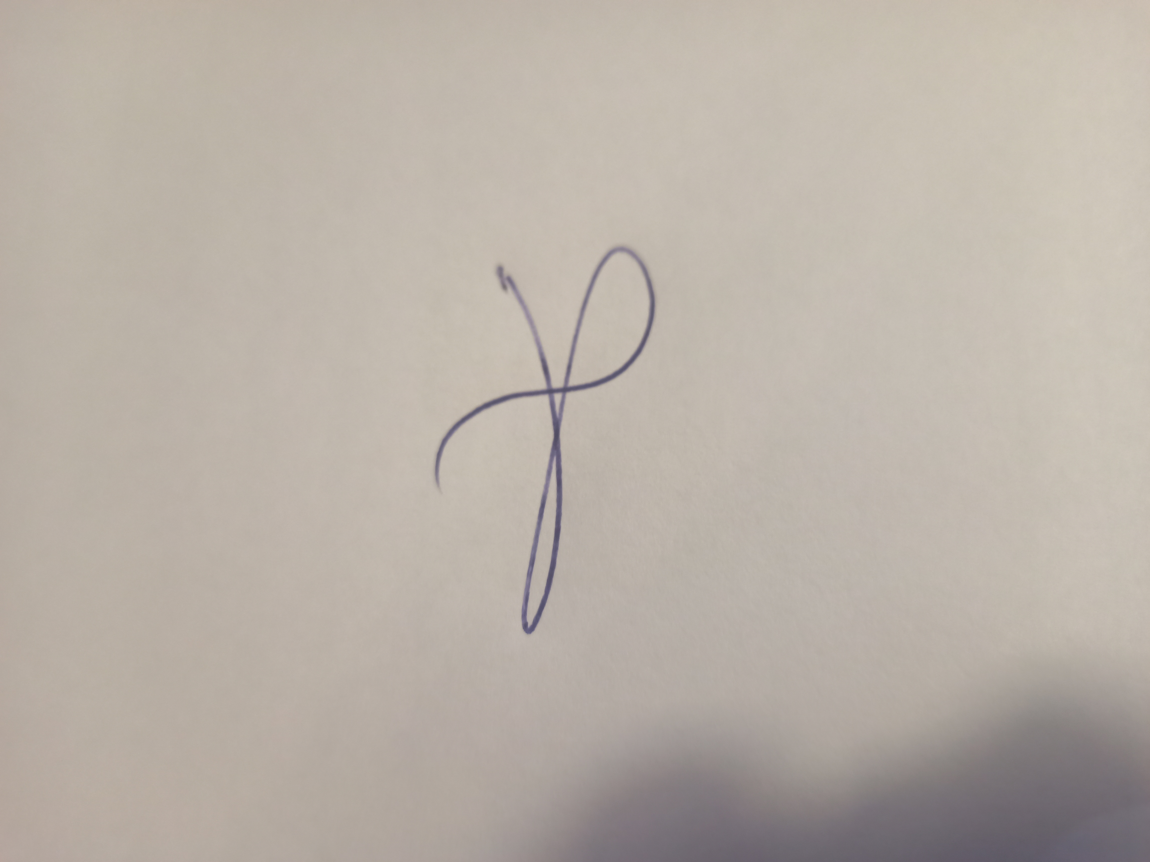


הכנת קובץ תמונה של חתימת יד
באישור הדיגיטלי מופיעה דוגמת חתימת יד של הנוטריון.
צופים בהדגמה שבמשרד הנוטריון ועוקבים אחר ההנחיות כאן
על דף לבן, חותמים בעט כחול חתימה (לא קטנה)
באמצעות מכשיר הטלפון, מצלמים את החתימה
מצלמים בזווית המודגמת בתמונה, עם מעט רווח לבן מסביב
שולחים את התמונה לתיבת הדואל של המשרד ושומרים אותה על המחשב
בואו נתחיל »

Slide 2
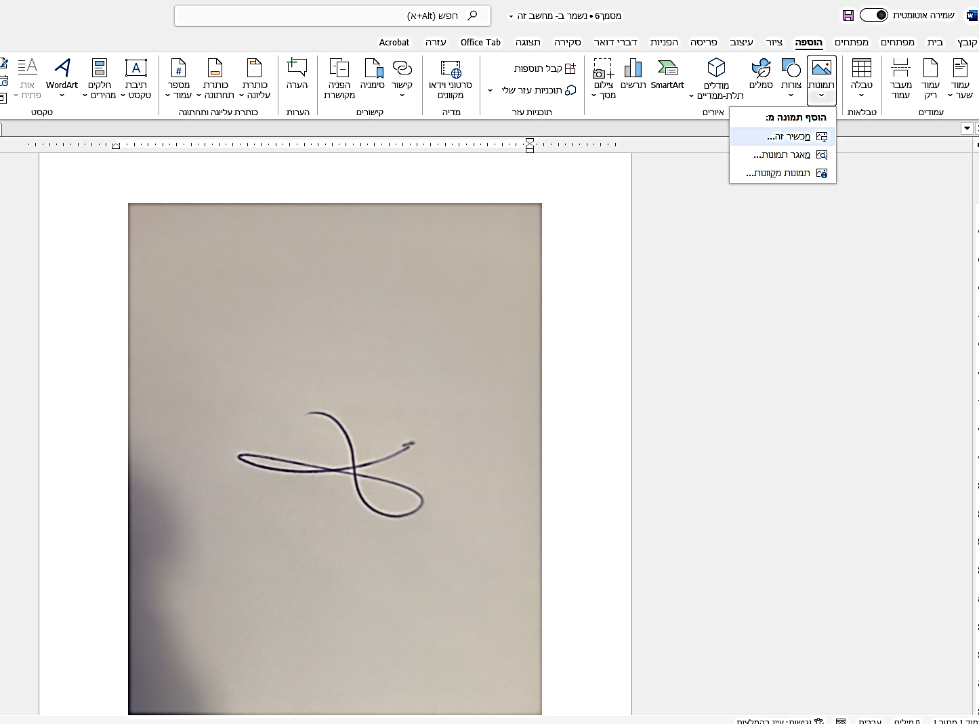

פותחים את תכנת Word ומוסיפים את התמונה ששמרנו למסמך ריק
»

Slide 3
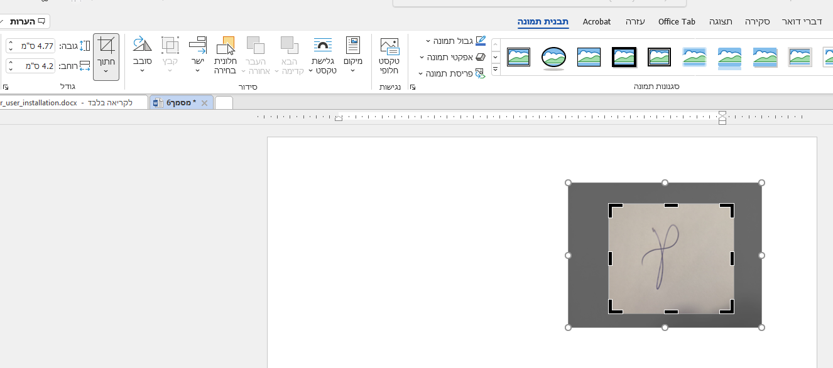
מקטינים / מסובבים / חותכים את תמונת החתימה
»

Slide 4
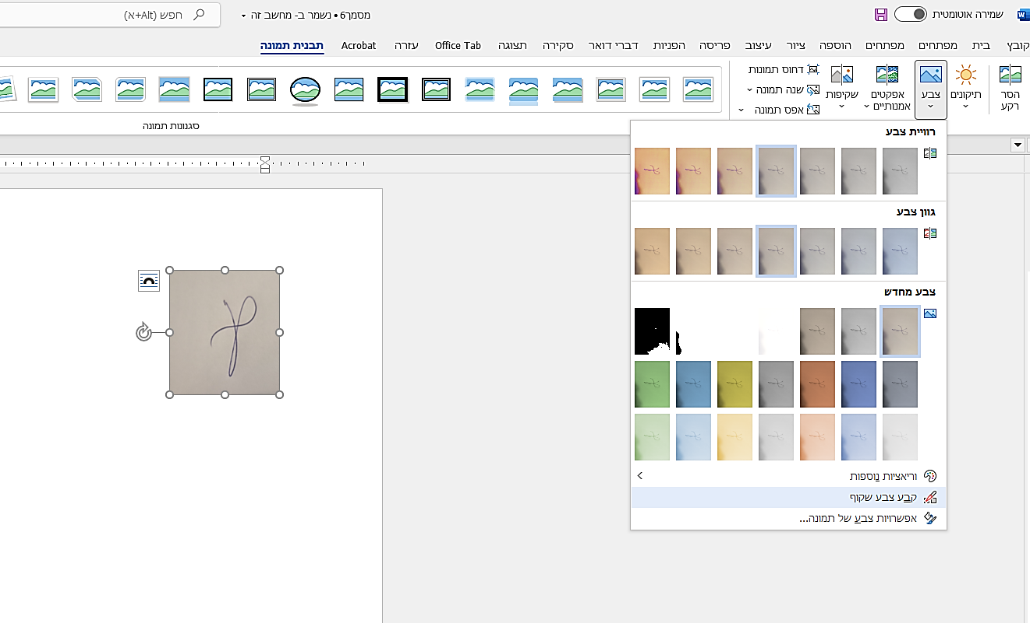

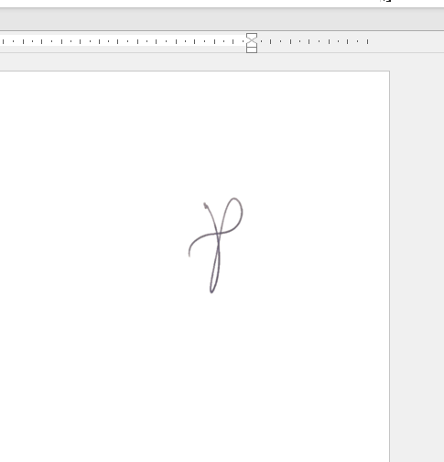

פותחים את התיבה צבע ומקליקים על קבע צבע שקוף ומיד מקליקים על הרקע של החתימה
מקליקים על הרקע האפרפר של החתימה, לקבלת שקיפות
זאת התוצאה
»

Slide 5
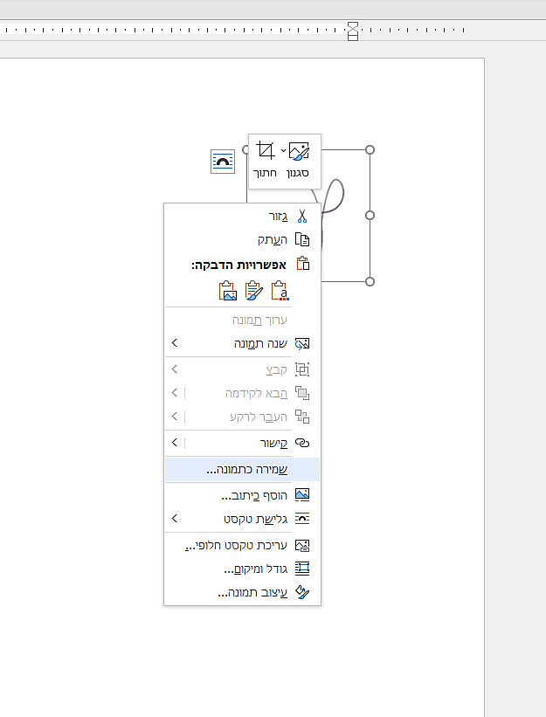
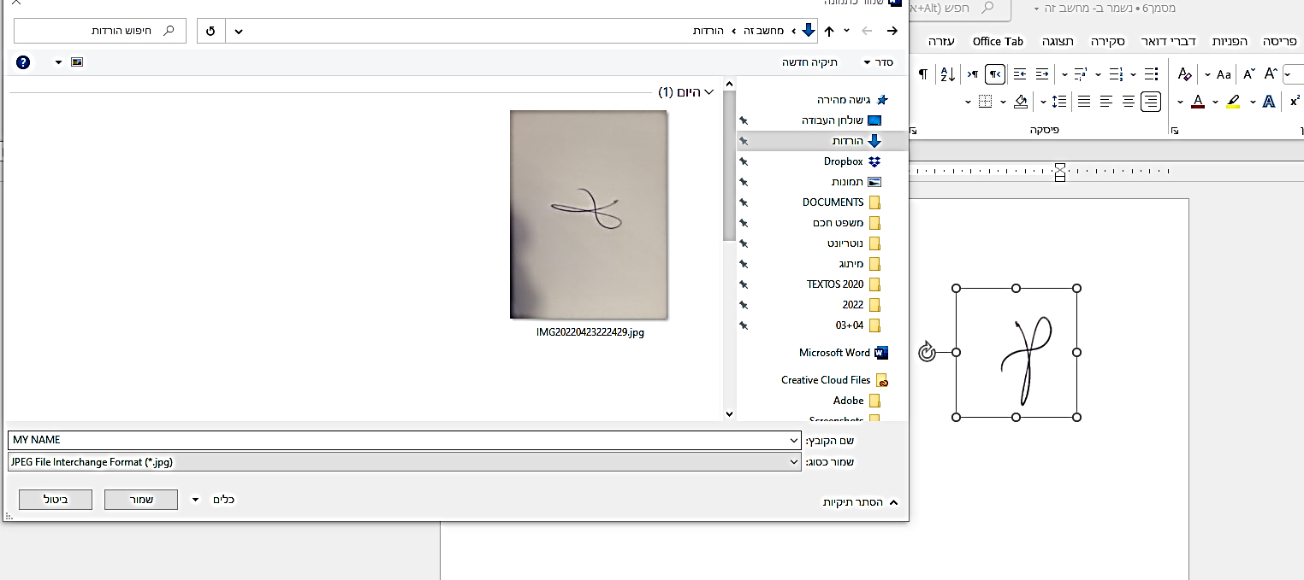
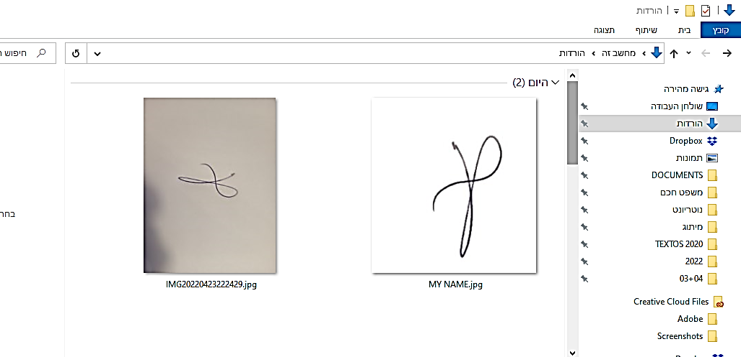
קליק ימני של העכבר על החתימה השקופה > שמירה כתמונה
שומרים את החתימה השקופה בתיקיה שבה
אין סיכוי שתימחק בטעות

